Slide 1
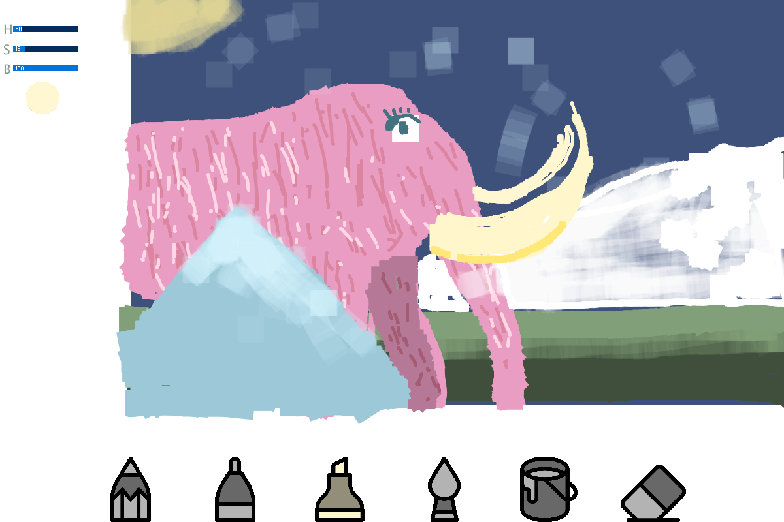
创意编程
2020.12.05
519433910010
宋涤非
F1943301
课后作业
05-01
——交互设计工具

Slide 2
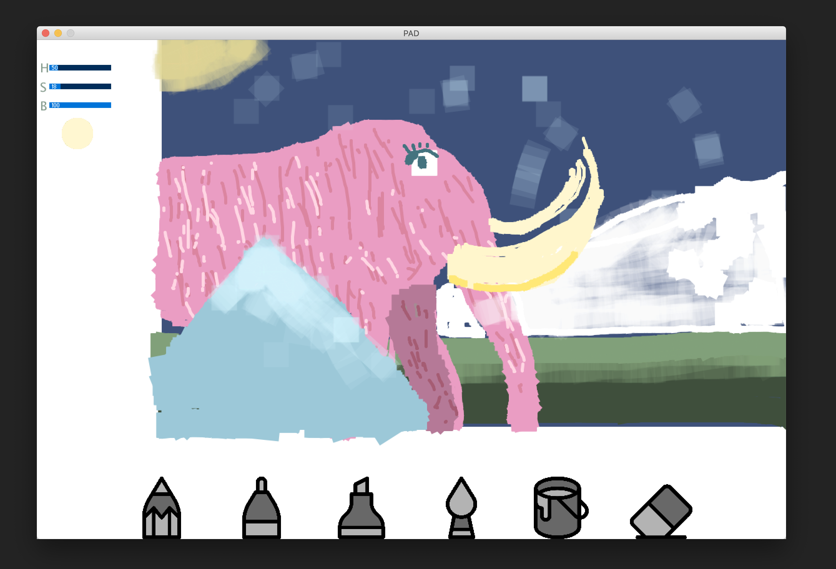
结构设计说明
这个交互设计工具使用了ControlP5的滑块作为选择颜色的工具，颜色为HSB模式，滑块从上到下控制了H、S、B的值。滑块下方的圆形显示了当前所选择的颜色。
我建立了一个Tool class，把所有工具的共性属性和行为都抽象出来，设置了界面下方的六种工具。
每次点击某一个工具时，该工具会显示为当前所选择的颜色，从而能提示使用者已经选择了该工具。
前四种笔刷有不同的粗细、透明度和形状。第五种工具是油漆桶，可以将限定的作画范围填充上当前的颜色，而第六种橡皮擦工具其实相当于一种白色的画笔。

Slide 3
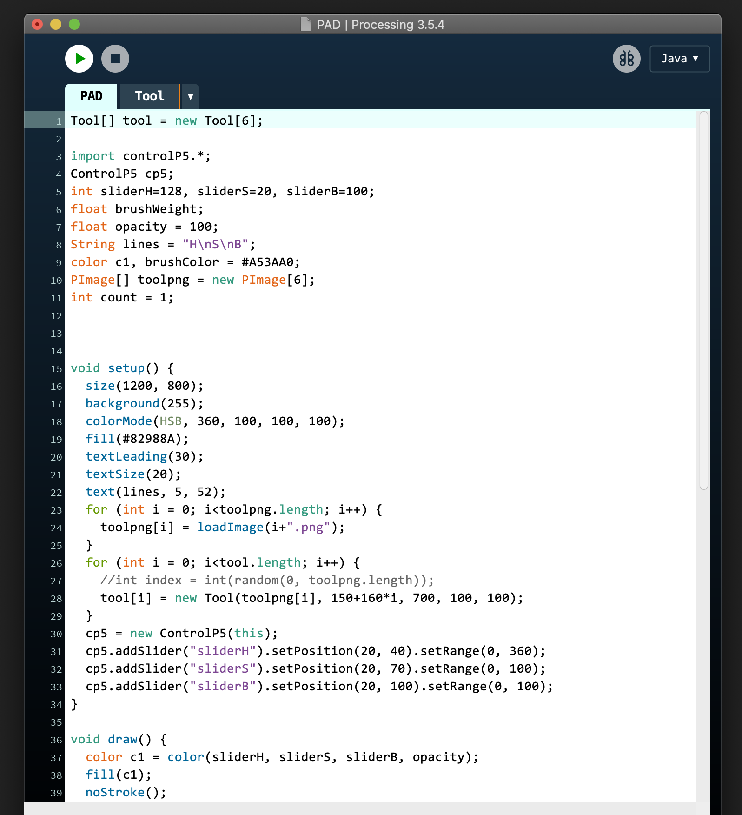
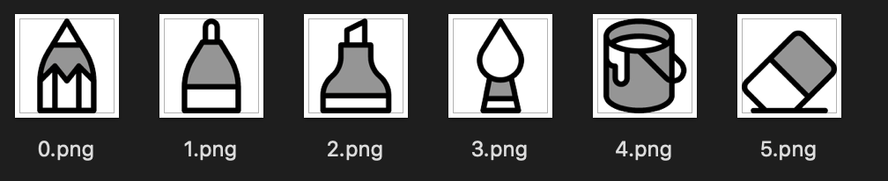
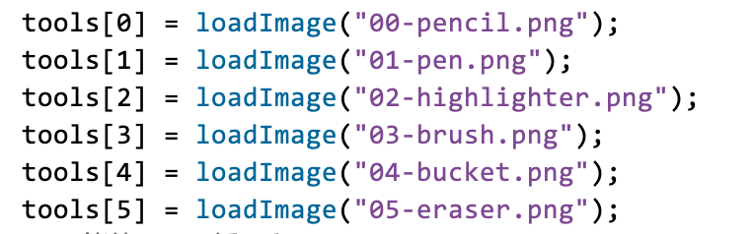
ControlP5的使用。控制颜色。
将六张png图片存放在一个toolpng数组中。由于图片的命名遵循0～5的规律，所以使用了for循环和（i+“.png”)的方式，比原来的方法简便许多。
之前的写法。

Slide 4
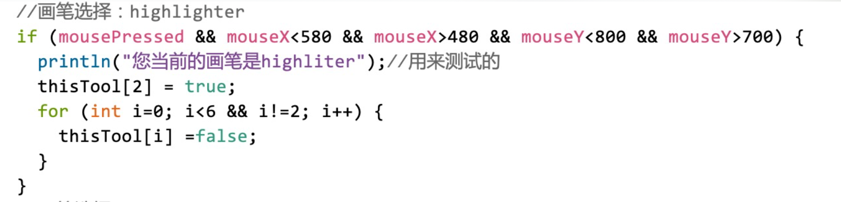
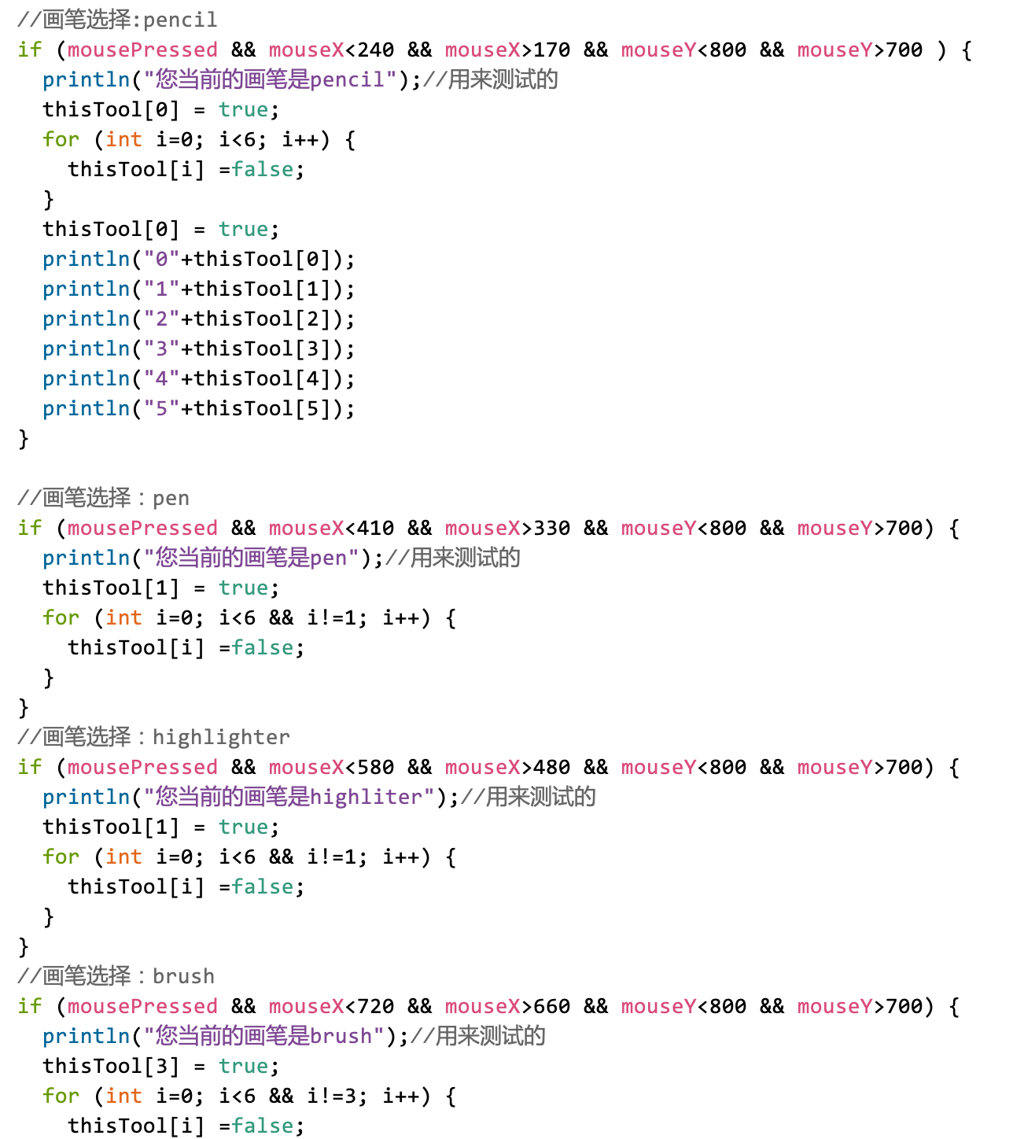
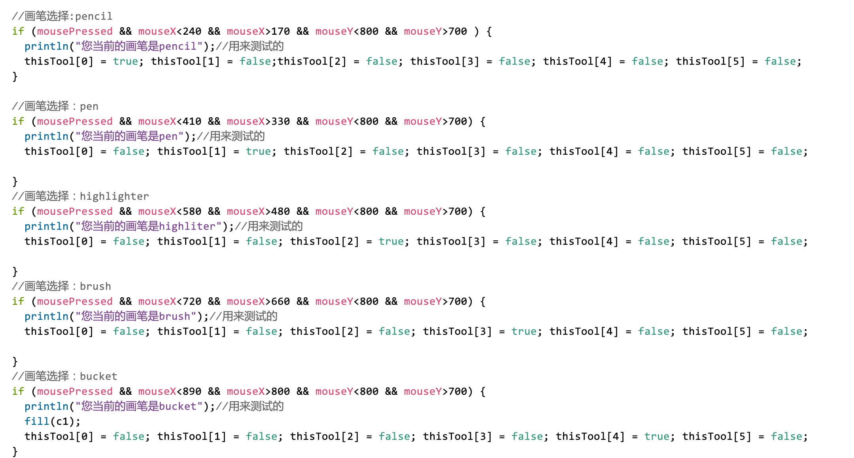
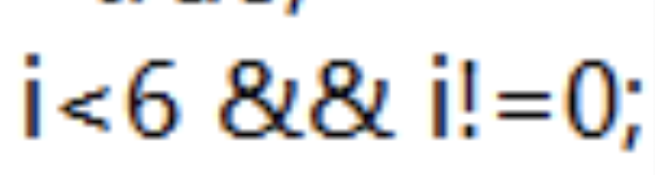

在之前一个版本的写法中还出现了一个错误。
如果按照从0～5的顺序依次点击六个工具，都可以正常使用。但这是如果想回过头来选择第一个工具，这时虽然点击了一个工具，但之前使用的第六个工具却没有被关上，结果就是两种笔刷被同时绘制了出来。
于是我尝试不使用for循环，将其他五种工具的关闭一个一个写下来，虽然这样bug消失了，但我还是不知道之前出bug的原因，十分疑惑。
几经探索我得知for的第二个是结束条件，也就是说，当出现 i！=2的时候，循环就结束了，也就不会将后面的第4、5、6个工具改为false。
所以后来就改成了这样的写法：
for (int i=0; i<6 ; i++) {
thisTool[i] =false;
}
thisTool[0] = true;
（不过最后因为使用了class的方法最后也没有用上这段代码，但之前这个错误还是纠结了许久的。）
错误：圆形的小笔刷和方形的大笔刷被同时绘制了出来。
之前的一个版本。没有使用class。

Slide 5
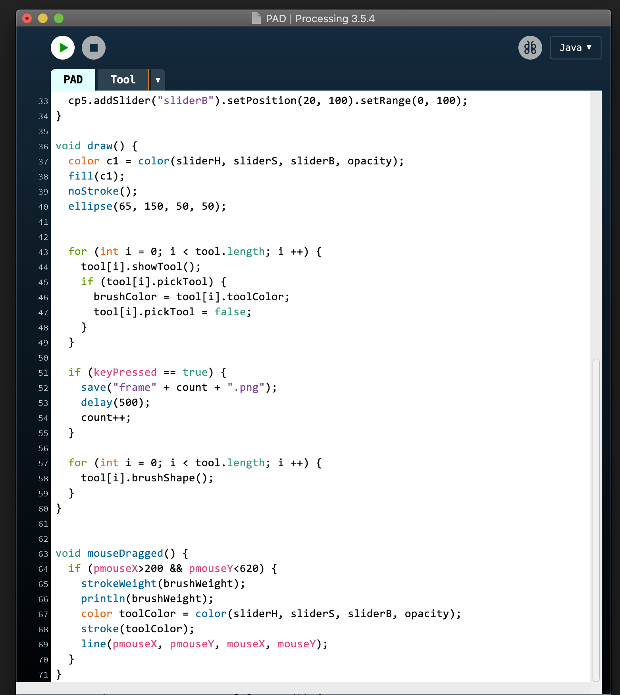
按下键盘可以将当前的画面存储在速写本所在的文件夹中。
鼠标点击时绘制线条。
（还限制了作画的区域，不然在选择颜色和工具的时候仍然绘制出线条会显得很奇怪。）

Slide 6
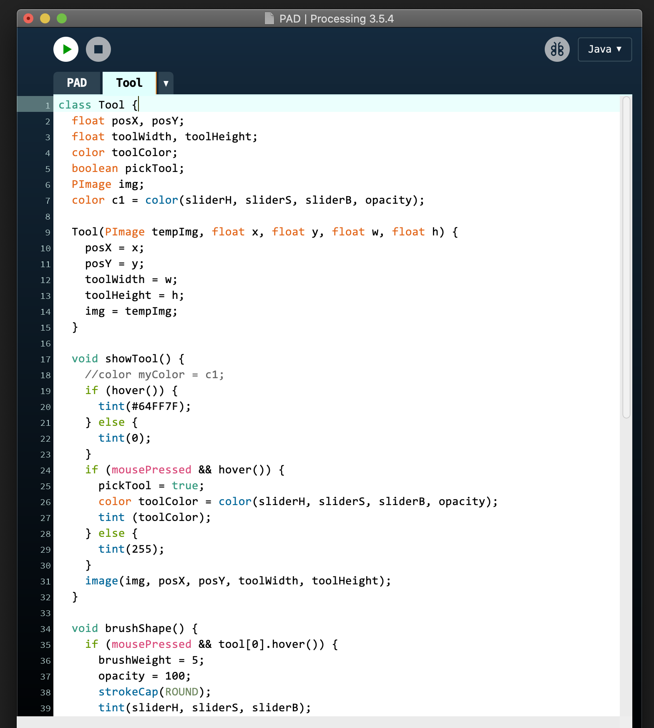
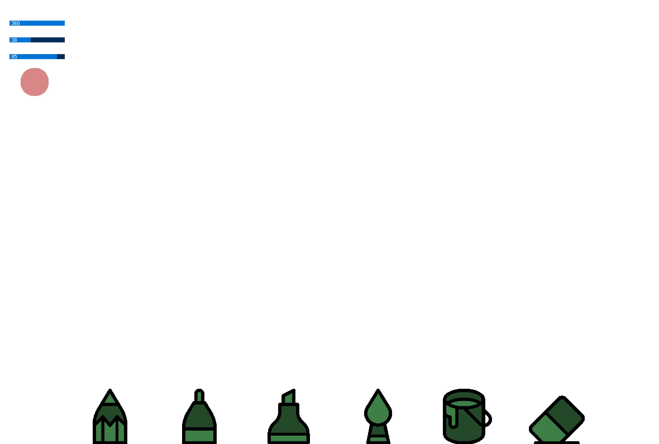
tempImg的使用使得六个Tool类可以依次加载不同的png图片。六张图片使用的是长度为6的数组。
鼠标点击在表示工具的图片上时用tint给工具附上当前所选择的颜色。
（之前还出现了选择工具的时候tint上的颜色始终是最一开始滑块设定的颜色，而不能在run的时候实时更改的情况，这是因为虽然PAD和Tool里面变量的名字都是c1，但由于存放在不同的位置，所以实际上是两个不同的变量）
（在tint之前我还把原本只有黑色线条的png图片的轮廓内部填充成了白色。）
brushShape（）定义了每种工具的功能。

Slide 7
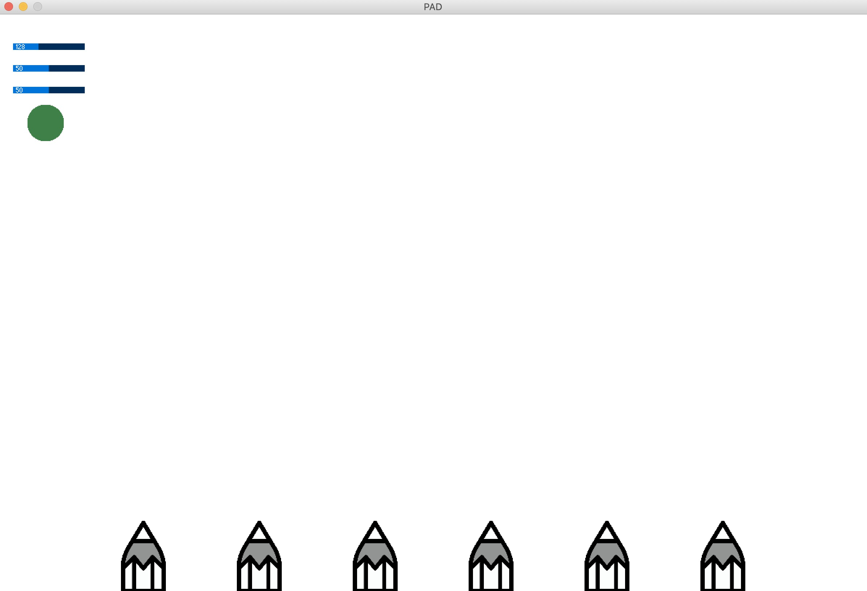
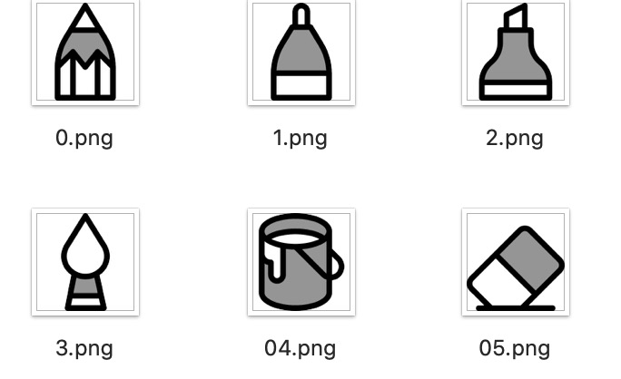
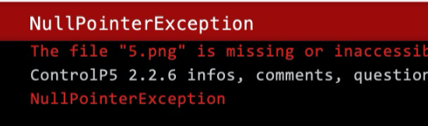
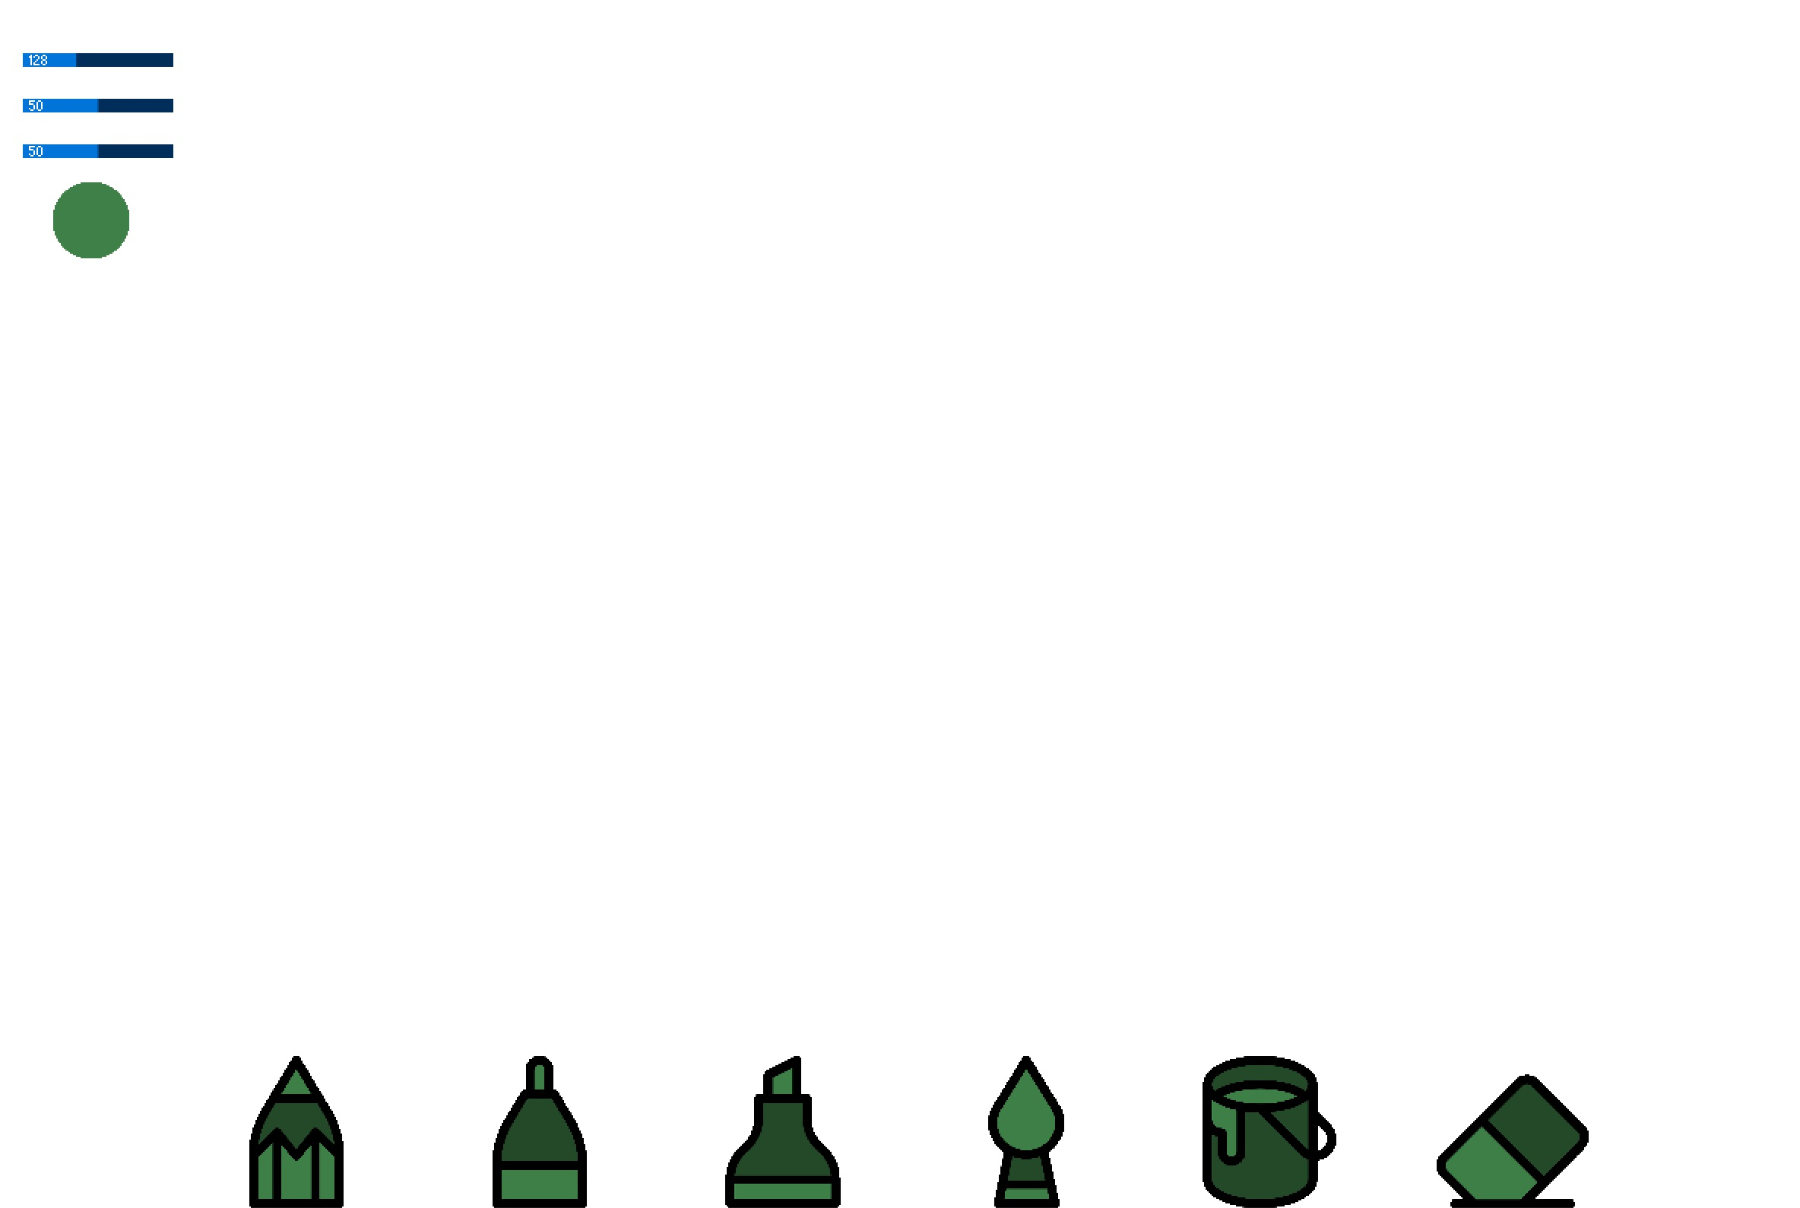
如何在使用class和array的情况下显示六张不同的图片也是我之前遇到的一个比较困难的任务。
我反复观看了好几遍这个教程解决了这个问题：
https://www.youtube.com/watch?v=DPFJROWdkQ8
还有一个不小心的错误导致我没能成功显示六张图片。是素材文件的命名发生了错误。这提示我当程序报错时除了检查自己的代码以外，还有可能是素材本身出了问题。

Slide 8
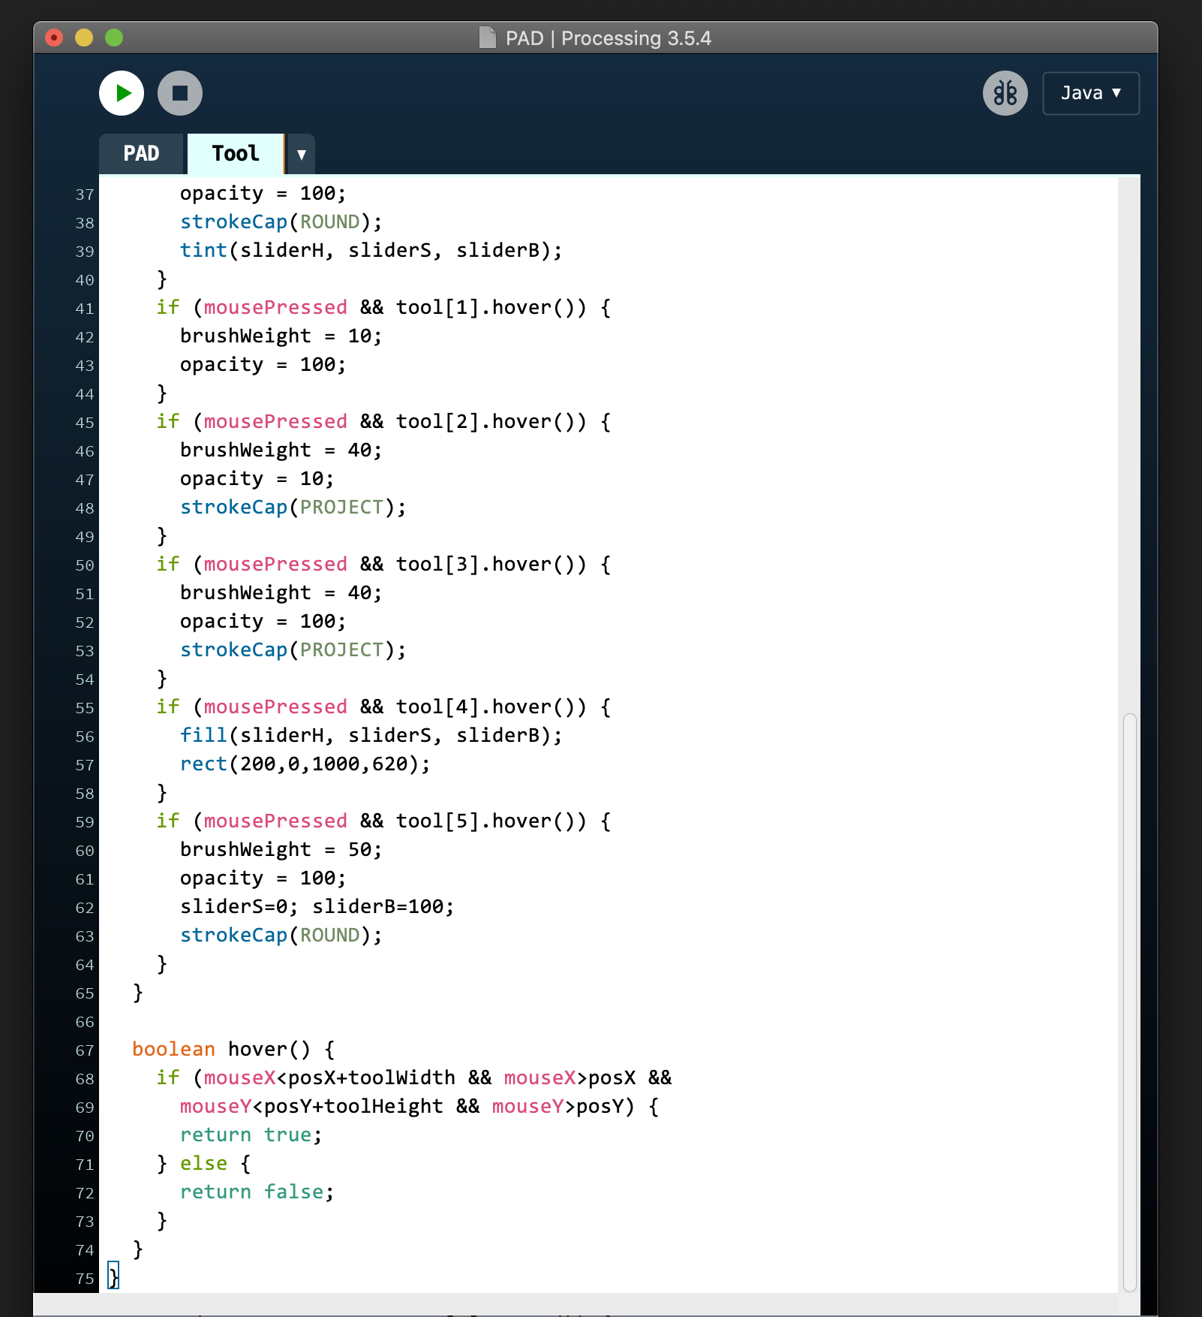
hover的使用。

Slide 9
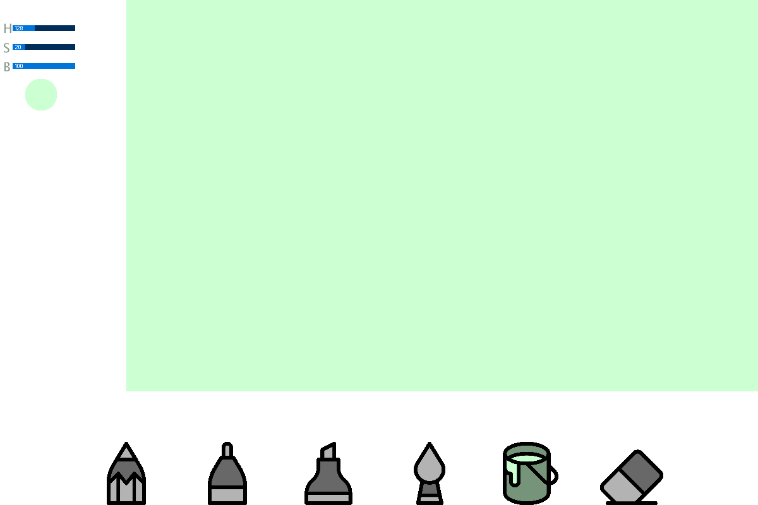
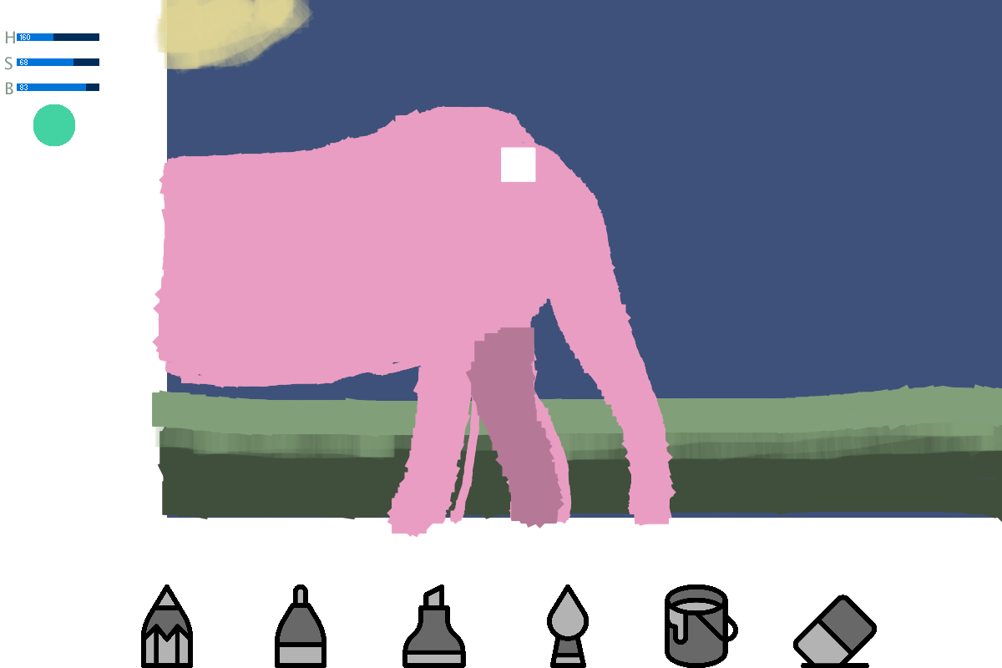
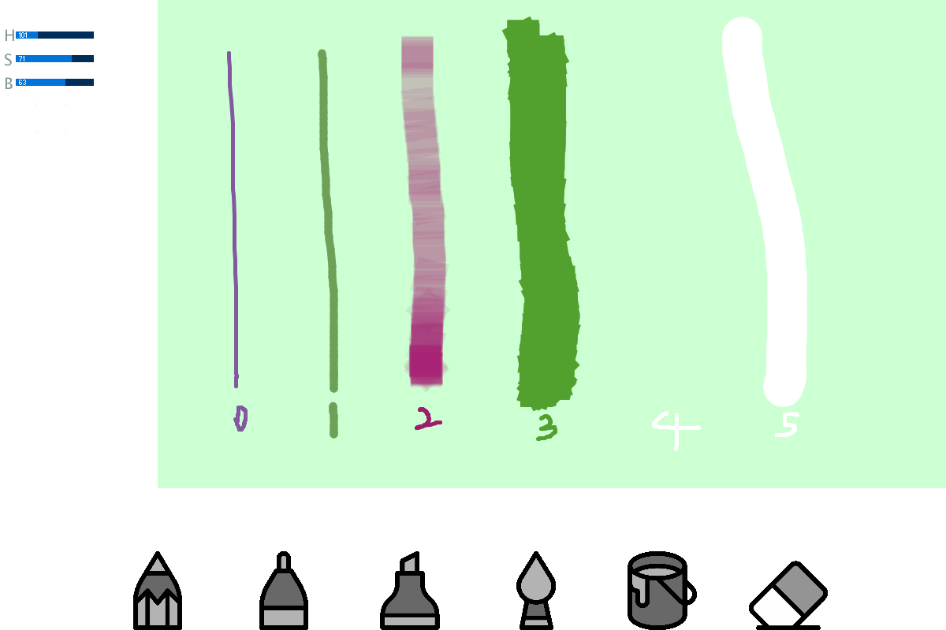
运行画面截图
这次使用了这段代码只需要按下键盘就可以把画面保存在速写本的程序目录里了，不用再用截屏工具截图了。
if (keyPressed == true) {
save("frame" + count + ".png");
delay(500);
count++;
}

Slide 10
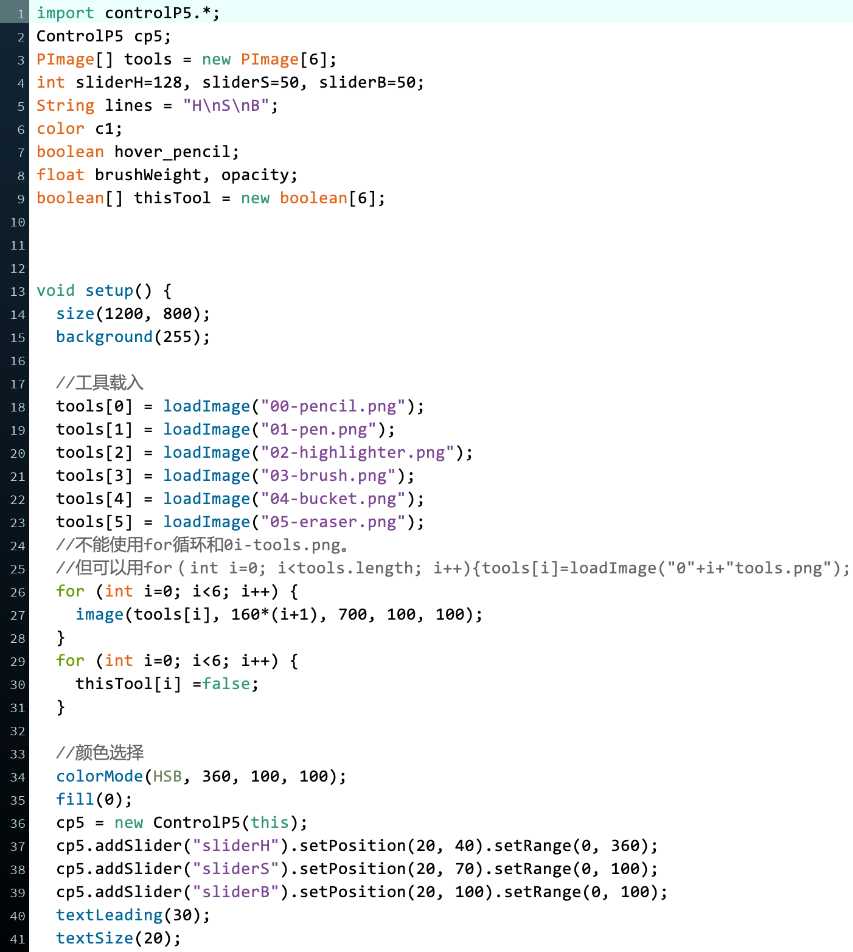
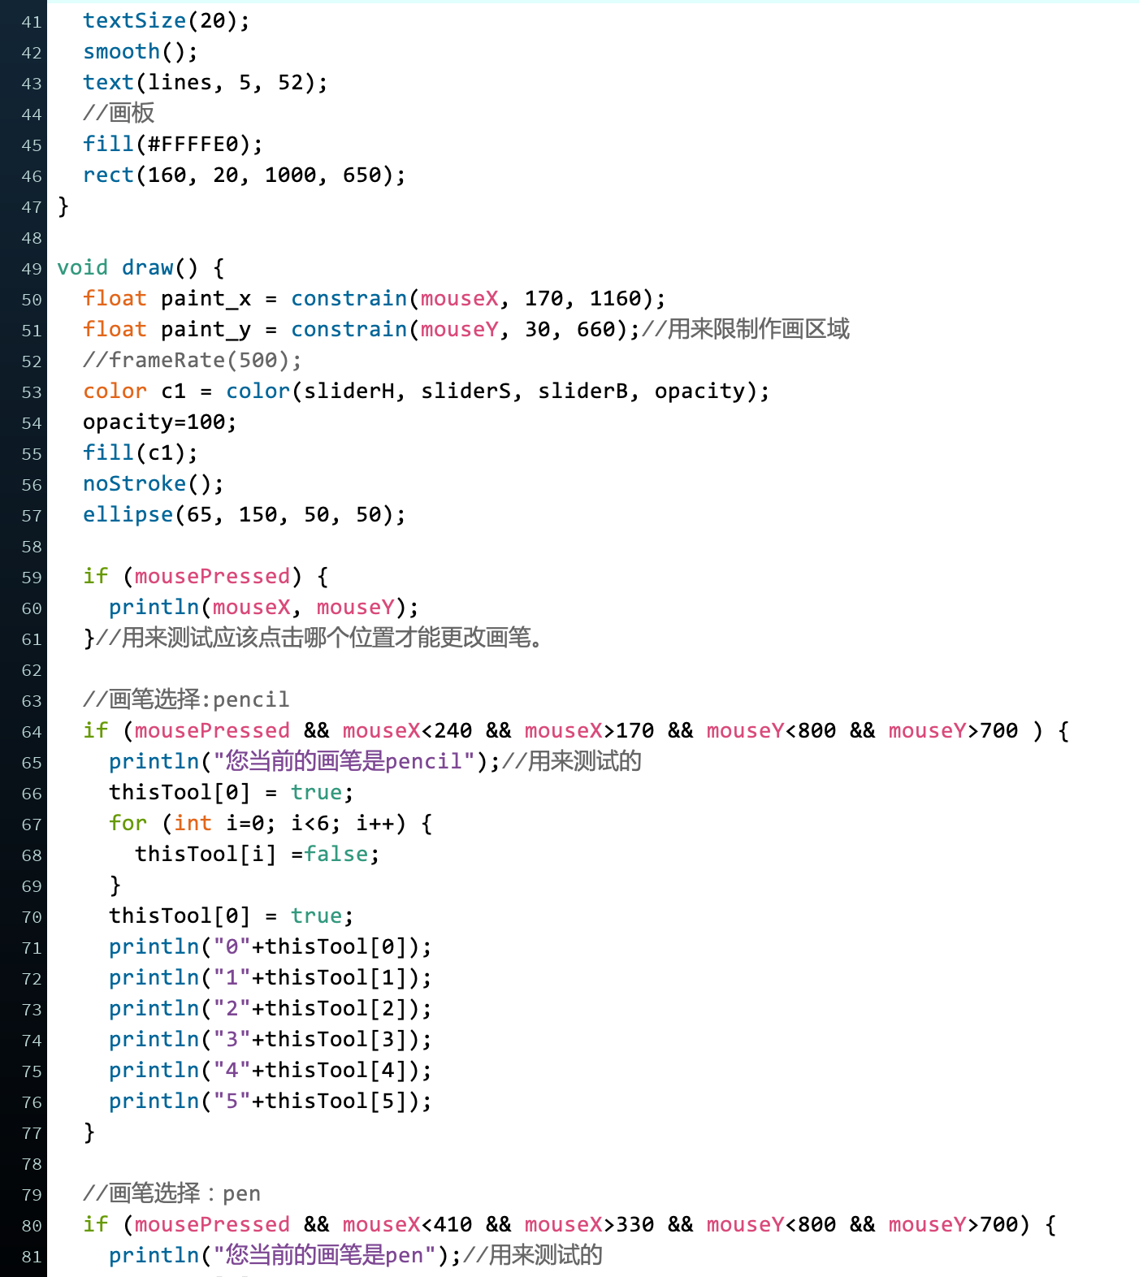
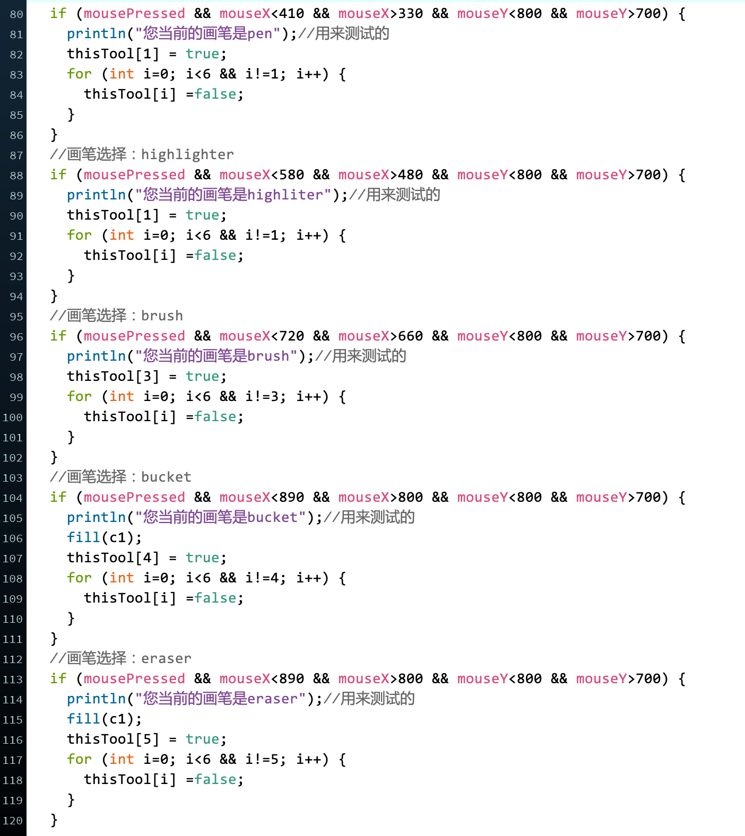
附：旧版本的代码
之前写过一个没有使用class的版本，和后来写的使用class的版本的功能和界面都是几乎相同的。后面因为转头去学习class的使用了所以旧版本中的最后几个工具还没有写完，但实现方法是完全一样的。

Slide 11
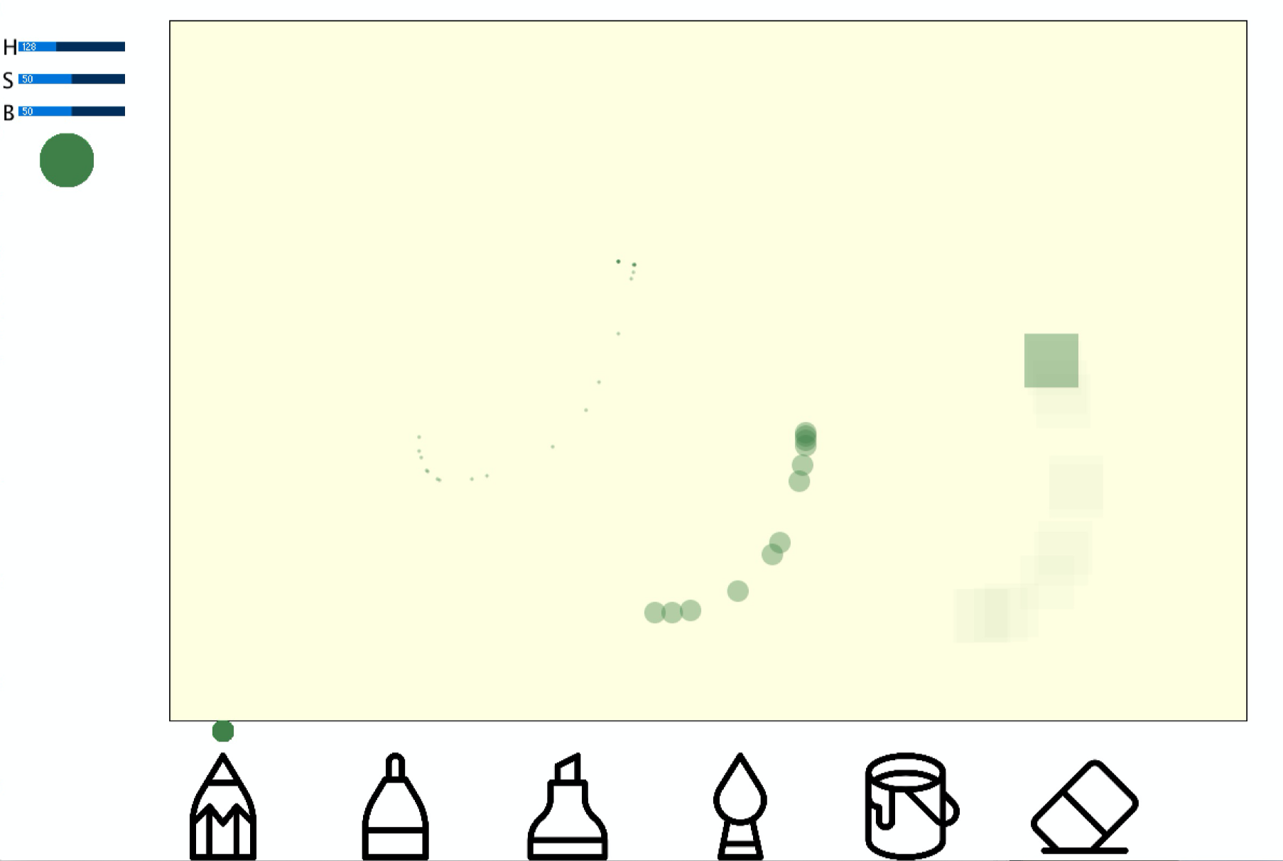
附：旧版本的截图
旧版本中，选择某一工具时，工具上方会出现小圆点来提示当前选择的是这个工具，但因为后来没有继续写了所以这个功能还没有实现。
我知道可以每次选择的时候再重新画这个圆点。但有没有办法能只绘制一个圆点然后让它从一个工具上方跳跃到另一个位置呢？之后有时间的话大概会尝试一下。
旧版本的文件名是Drawing_PAD，有的地方还没有写完，但基本框架已有。
新版本的文件名是PAD。

Slide 12
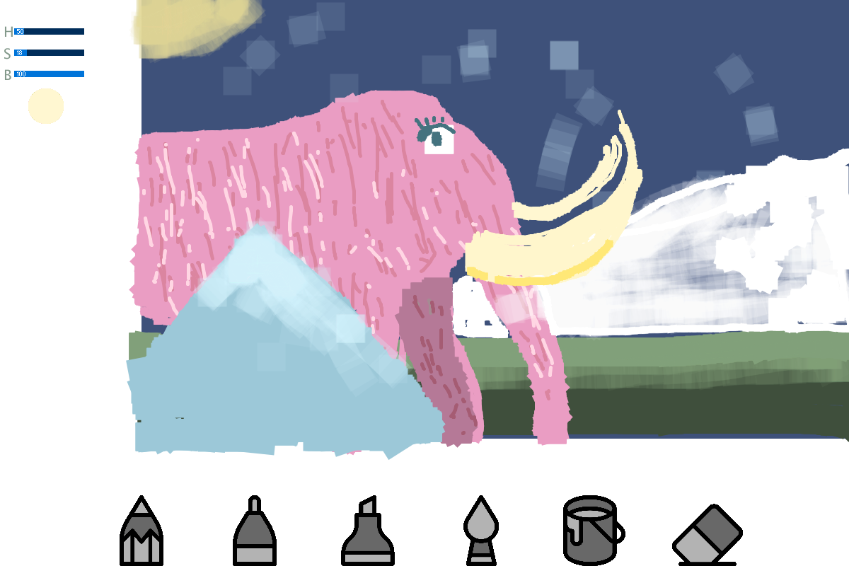
谢谢！

